Slide 1
게임 설계를 위한 데이터 분석
AI13기 강병우
Notes:
안녕하세요, 게임 설계를 위한 데이터 분석을 맡은 강병우입니다.

Slide 2




CONTENTS
01. DataSet
02. 지역별 분석
03. 연도별 분석
04. 게임/플렛폼 분석
05. 북미지역 분석
06. 결론
-프로젝트 목표
-사용된 데이터셋 소개
-지역별 게임 출고량 비교
-지역별 게임 장르 선호 분석
-연도별 게임 트렌드
-각 최신게임의 출고량 비교
-각 최신플렛폼의 출고량 비교
-최신게임 빈도수 표현
- 북미내의 플렛폼/장르 비교
-타겟지역 / 최신트랜드
- 게임장르 / 시리즈물
Notes:
우선, 컨텐츠는 Dataset, 지역별 분석, 연도별 분석, 게임/플렛폼 분석, 북미지역 분석, 결론 순입니다.

Slide 3
다음 분기에 어떤 게임을 설계해야 할까?
프로젝트 목표
Notes:
프로젝트의 목표는 “다음 분기에 어떤 게임을 설계해야 할까”이고

Slide 4
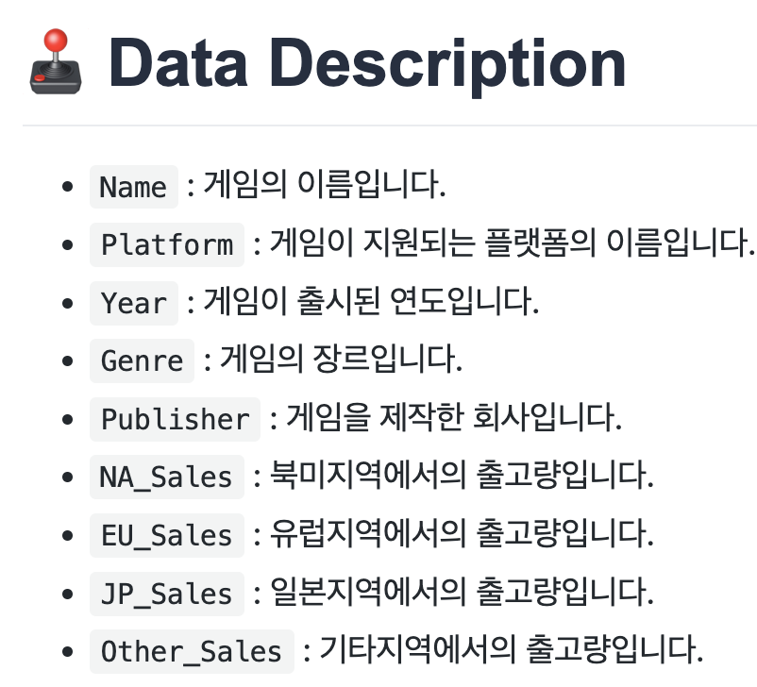
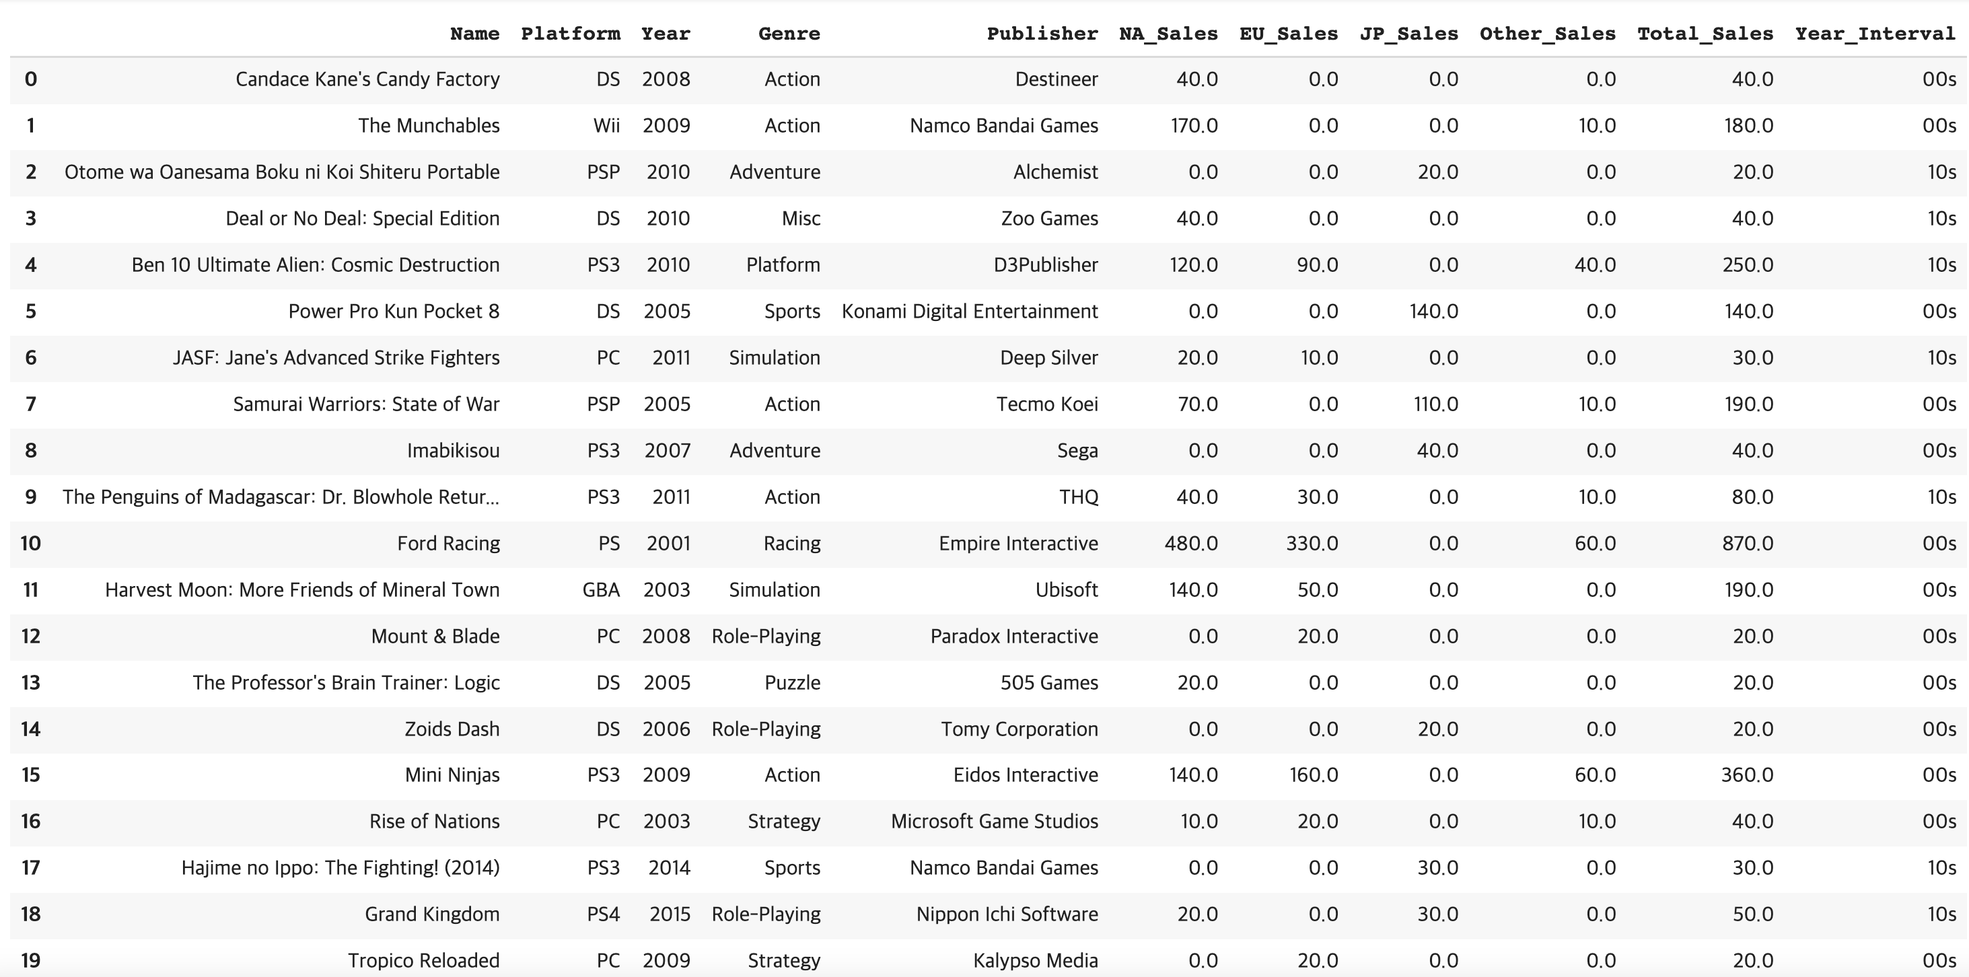
Dataset 소개
01.
Video Game 데이터
행 16142개 x 열 9개
Notes:
Video Game 데이터를 가지고 게임이름, 플렛폼, 연도, 게임장르, 출판사, 지역별 출고량 데이터를 가지고 간단한 데이터 전처리, 출고량 단위등을 통합한뒤에 데이터분석을 하였습니다.

Slide 5
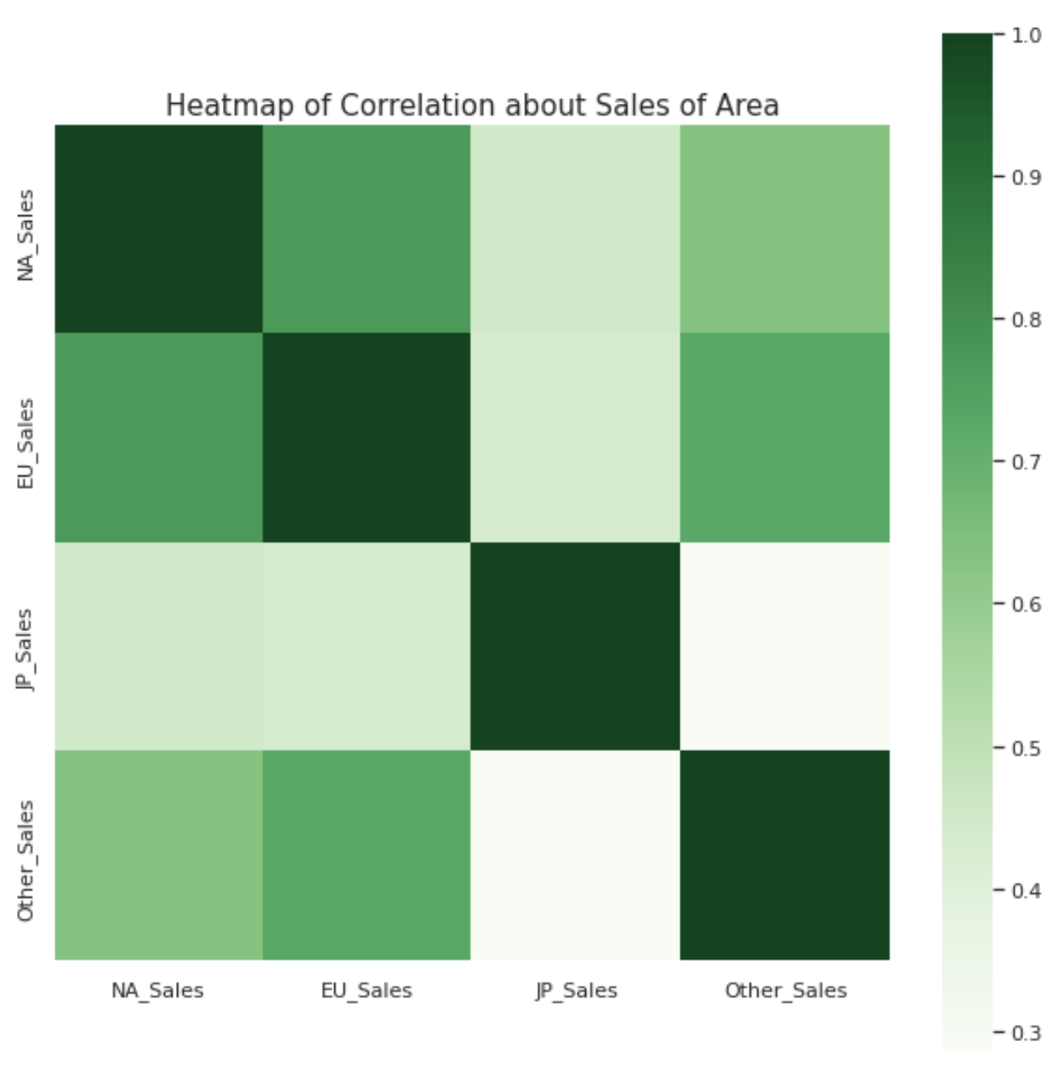
지역별 출고량의 연관성
02.
일본의 출고량에 비해 나머지 지역의 출고량이 연관성이 높은 것으로 보임
Notes:
이 그래프는 각 지역별 출고량의 연관성을 나타내는 Heatmap 그래프입니다. 색깔이 진하면 진할수록 두 지역의 출고량 연관성이 높다는것을 의미하는데 유독 일본 출고량은 색깔이 밝은 것으로 보이고 나머지 지역 출고량 색깔은 보시다시피 진한것으로 보아 일본 출고량을 제외한 나머지 지역의 출고량은 서로 연관성이 높은것으로 보입니다.

Slide 6
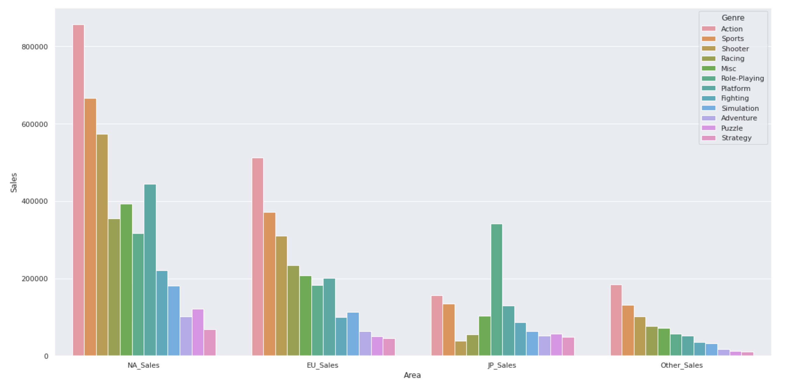
지역별 장르분석
02.
북미, 유럽의 출고량이 다른 지역에 비해 높은 것으로 나옵니다.
북미, 유럽과 타지역은 Action, Platform, Shooter 출고량이 높은
반면 일본은 상대적으로 Shooter의 출고량은 낮고 Role-Playing의 출고량이 높은 것으로 보입니다.
Notes:
이 그래프는 각 지역마다 장르별 출고량을 나타내는 그래프입니다. 그래프 왼쪽을 보시면 북미, 유럽의 출고량이 높다는 것을 알수있고 또한, 북미, 유럽과 타지역은 Action, Platform,Shooter장르의 출고량이 높은 반면 일본은 상대적으로 Shooter장르의 출고량은 낮고 Role-Playing의 출고량이 높은 것으로 보입니다.

Slide 7

북미 Action, Shooter 평균 출고량은 Role-Playing 평균 출고량 보다 높을까?
02.
일본 Role-Playing 평균 출고량은 Action, Shooter 평균 출고량 보다 낮을까?
Action, Shooter, Role-Playing : 3323개, 1277개, 1452개
Ex) Action vs Role-Playing
Action : 3323개->1452개
P-value < 0.05 이므로 북미내에 Action, Shooter 평균 출고량은 Role-Playing 평균 출고량 보다 높다.
P-value < 0.05 이므로 일본내에 Action, Shooter 평균 출고량은 Role-Playing은 평균 출고량 보다 낮다.
Notes:
북미 Action, Shooter 평균 출고량은 Role-Playing 평균 출고량 보다 높을까?, 일본 Role-Playing 평균 출고량은 Action, Shooter 평균 출고량 보다 낮을까? 라는 것을 생각하게 되었고 통계적 증명인 two-sample t.test 사용하였습니다. T.test를 하기전 두 장르의 갯수가 다르므로 랜덤으로 픽해서 갯수를 맞춘다음 t.test를 하였습니다. 결과를 보여주기전에 two-sample t.test가 뭐냐면 두 샘플 집단의 평균이 A, B가 있다고 가정을 하고 P-value가 0.05보다 낮다라는 결과가 나오게되면 ‘greater’일경우 A평균이 B평균보다 크다라고 볼수있고 ‘less’ 이면 A평균이 B평균보다 작다라는 것을 증명할수 있습니다. 밑에 결과를 보시면 P-value가 0.5보다 낮은 결과가 나왔고 위에 두질문이 맞다는것을 증명하였습니다.

Slide 8
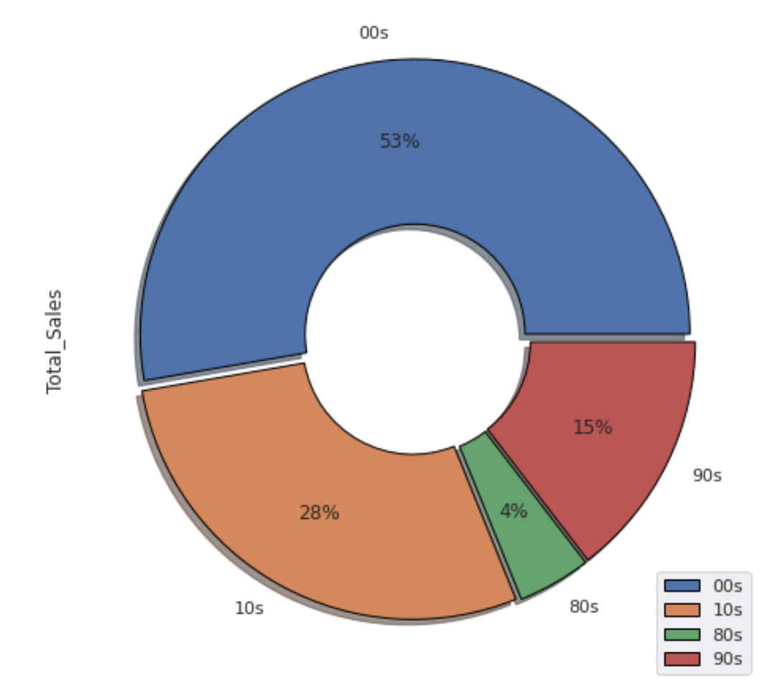
연도별 게임장르 트랜드분석
03.
연도 구간별 총출고량 비율
1980~ 1989년대 : 80s
1990~1999년대 : 90s
2000~2009년대 : 00s
2010~2020년대 : 10s
Notes:
다음은 연도별 게임장르 트랜드분석을 하였고 오른쪽 그래프는 시대별 총 출고량 비율을 나타내는 그래프입니다. 오른쪽을보시면 80년대, 90년대를 지나 점점 출고량이 높아지고 2000년대 게임 출고량이 다른 시대에비해 출고량비율이 높은것을 알수 있습니다.

Slide 9
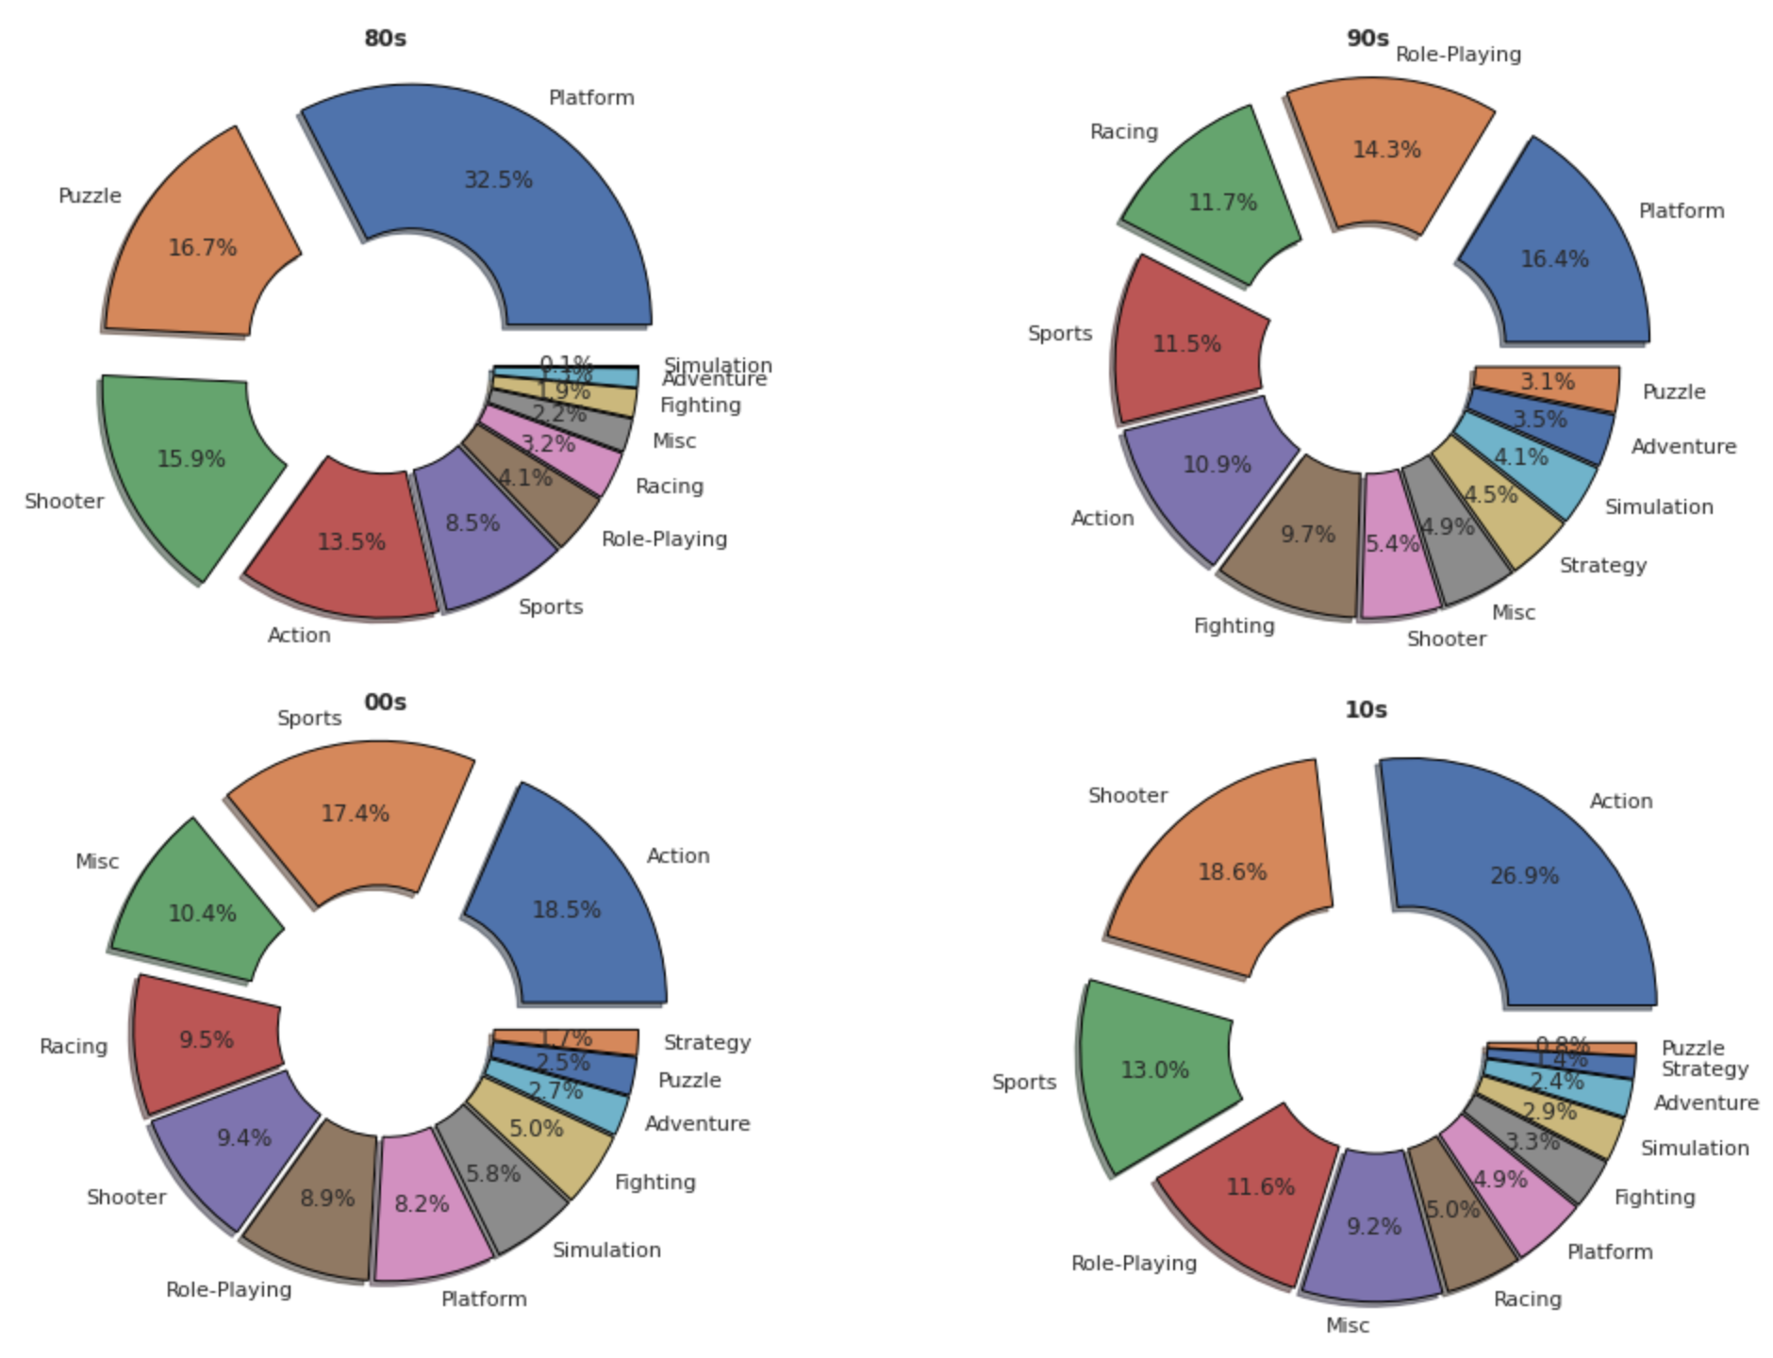
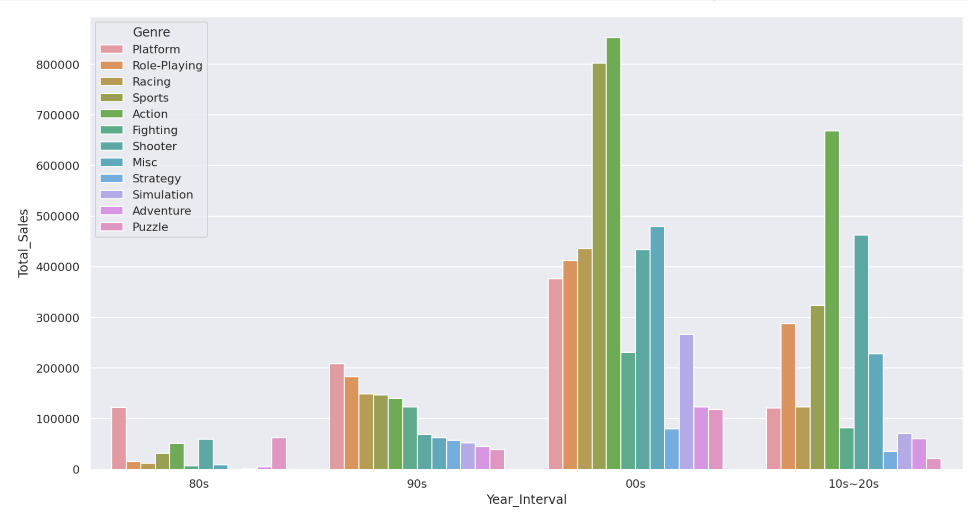
1980년대 : Platform, Puzzle, Shooter 장르의 게임 총 출고량 높음 1990년대 : Platform, Role-Playing, Racing 장르의 게임 총 출고량 높음 2000년대 : Action, Sports, Misc 장르의 게임 총 출고량 높음 2010년이후 : Action, Shooter, Sports 장르의 게임 총 출고량 높음
시대별 각 장르에 따른 총 출고량
03.
Notes:
시대별 각 장르에 따른 출고량을 나타내는 그래프이고 보시다시피 각 시대마다 선호하는 게임장르가 다르다는 것을 알수있습니다. 특히 최근에는 2000년대 Action,Sports장르에 비해 2010년이후에는 Action, Shooter의 인기가 높다는것으로 알수있습니다..

Slide 10
2010년이후의 Shooter 평균 출고량은 Sports 평균 출고량 보다 높을까?
03.
Shooter, Sports : 323개, 564개
Ex) Sports : 564개 -> 323개
P-value < 0.05 이므로 2010년이후의 Shooter 평균 출고량은 Sports 평균 출고량 보다 높다.
Notes:
2010년 이후의 Shooter 평균 출고량은 Sports 평균 출고량 보다 높을까?라는 통계적 증명을 하였고 two sample t.test를 시행하였습니다. 밑에보시면 p-value가 0.05보다 낮으므로 앞에서 봤던 그래프지표에 뒷받침하여 2010년 이후의 shooter 평균 출고량은 Sports 평균 출고량보다 높다는것을 알수있습니다.

Slide 11

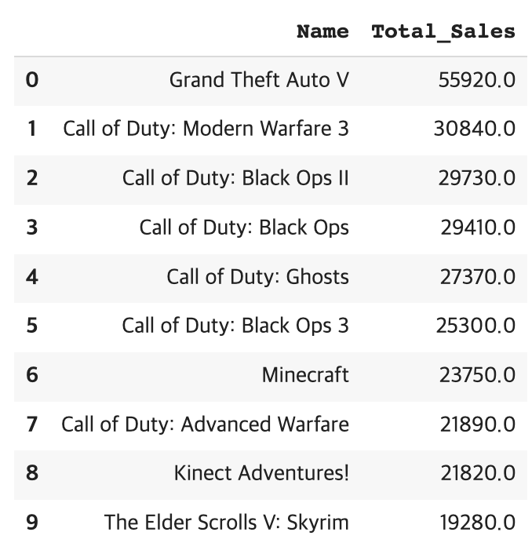
출고량이 높은 게임에 대한 분석
04.
2010년이후 Top 10 Games Name 총 출고량
<- Action
<- Shooter
<- Shooter
<- Shooter
<- Shooter
<- Shooter
<- Shooter
Notes:
지금 보여지는 지표와 그래프는 2010년이후에 top 10 게임의 출고량 순위를 나타내고

Slide 12
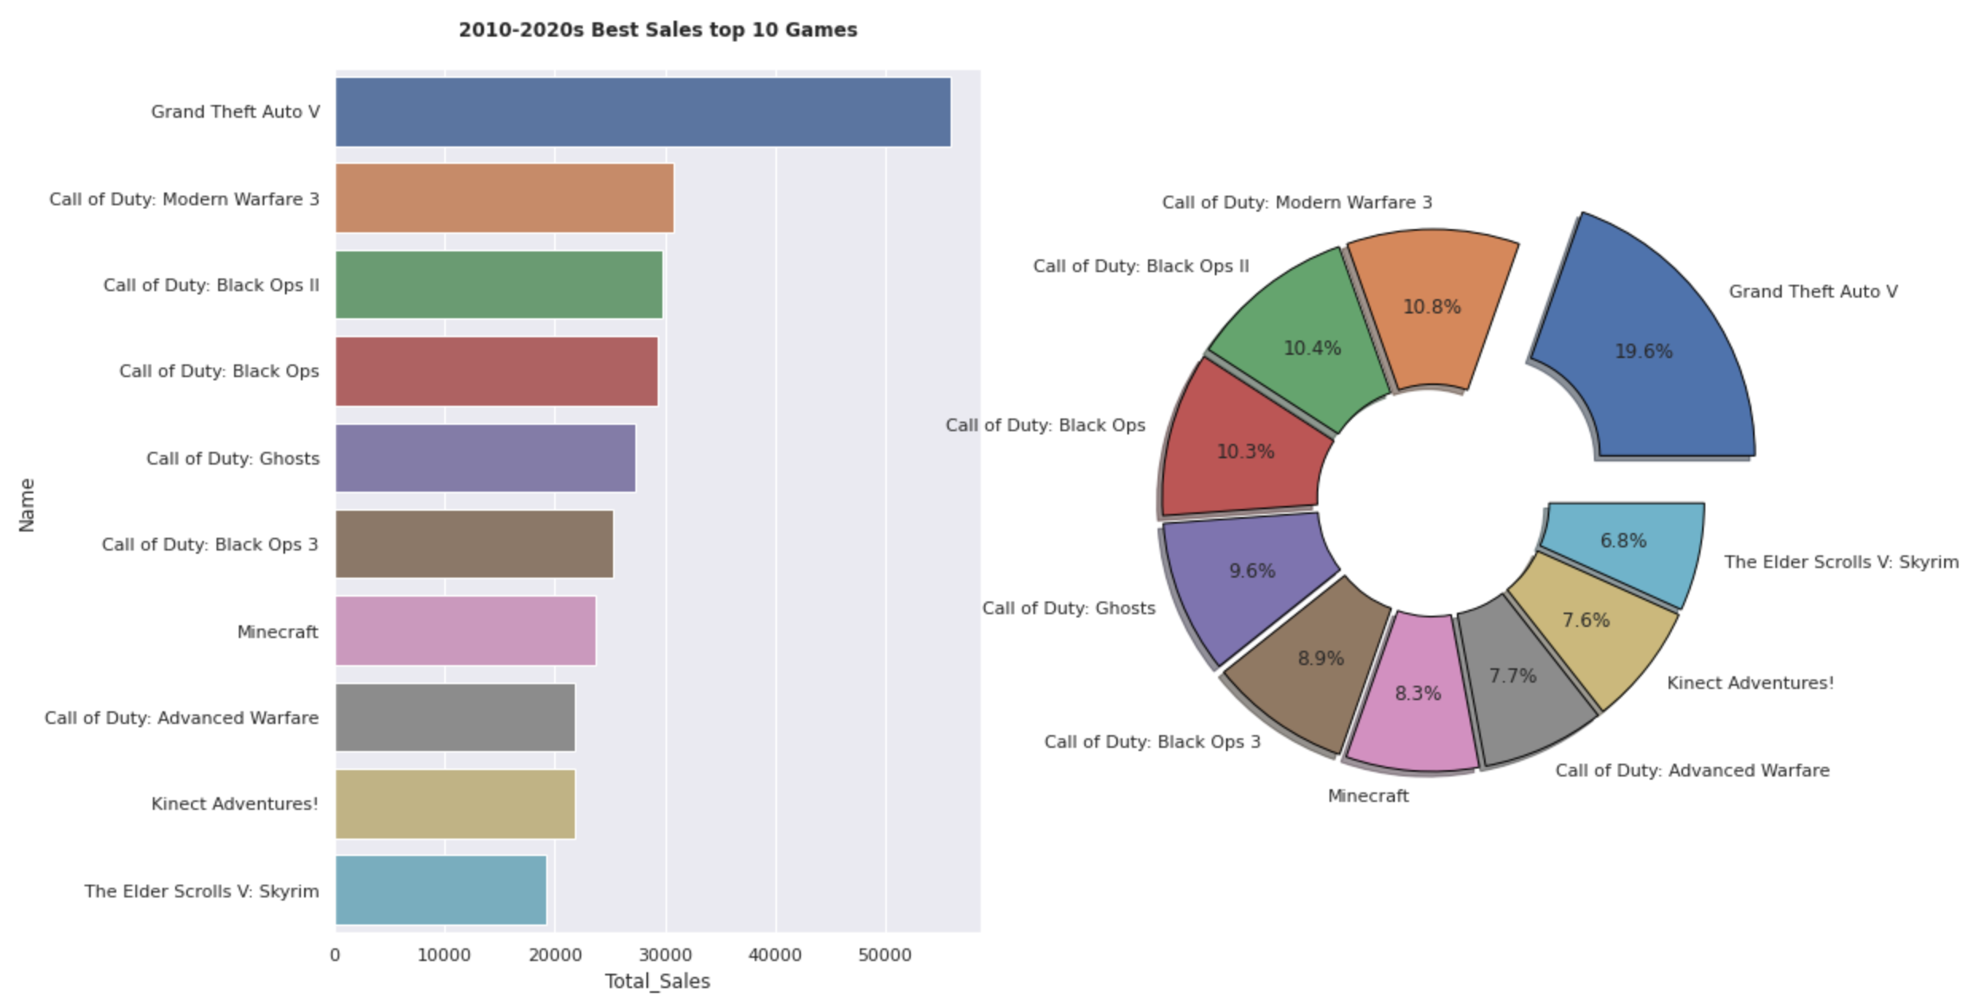
출고량이 높은 게임에 대한 분석
04.
<- Action
<- Shooter
<- Shooter
<- Shooter
<- Shooter
<- Shooter
<- Shooter
Notes:
보시다시피 상위권에는 Action과 다수의 Shooter장르가 있다는것을 알수 있습니다.

Slide 13
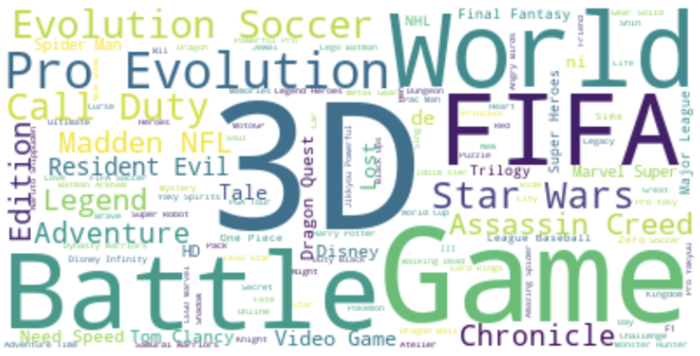
Word Clould로 2010년대이후의 게임이름 빈도수 표현
04.
FIFA, Soccer, Battle, War등 스포츠관련 게임, 전쟁관련 게임등의
시리즈 제작되는 경우가 많음을 유추할수 있습니다.
Notes:
데이터 내에 2010년 이후의 게임 이름 빈도수를 확인하기 위해 게임이름에 Word Clould를 사용하였고 그림을 보시면 FIFA, Soccer, Battle, War등 스포츠관련 게임, 전쟁관련 게임등의 시리즈 제작되는 경우가 많음을 유추할수 있습니다

Slide 14
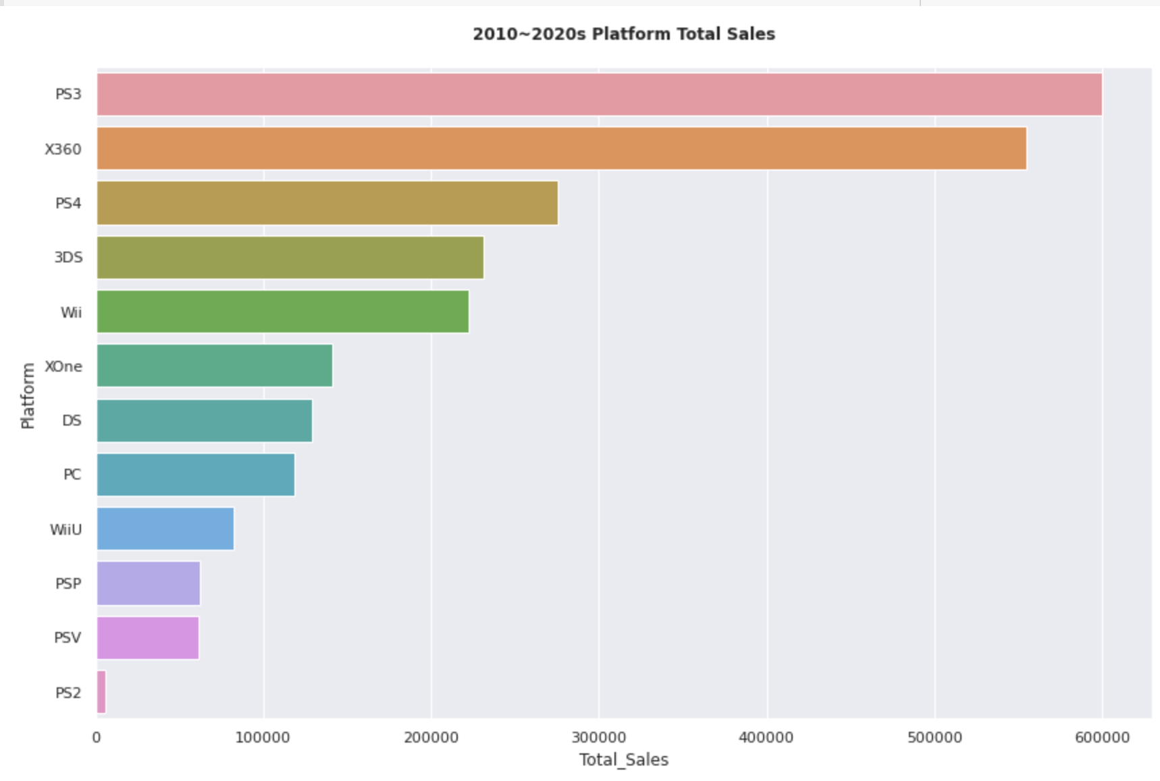
2010년이후의 Platform 출고량 분석
04.
Notes:
또한, 2010년 이후의 Platform을 분석하였고 PS3, X360의 플렛폼의 출고량이 상대적으로 높을것을 알수있습니다.

Slide 15

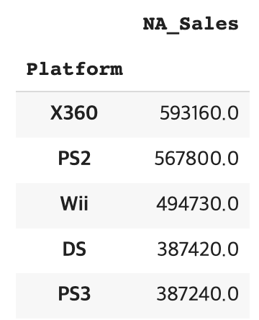
북미에서 어떤 플렛폼 & 장르를 출시하면 좋을까??
05.
북미 총 출고량 top5 Platform 선정
X360, PS2, Wii, DS, PS3
Notes:
총 출고량의 비율이 가장 높은 북미를 선택하여 어떤 플렛폼과 어떤 장르를 출시하면 좋을지 분석하였습니다. 먼저, 북미 총 출고량 top5 Platform X360, PS2,Wii 등 선정하였고

Slide 16
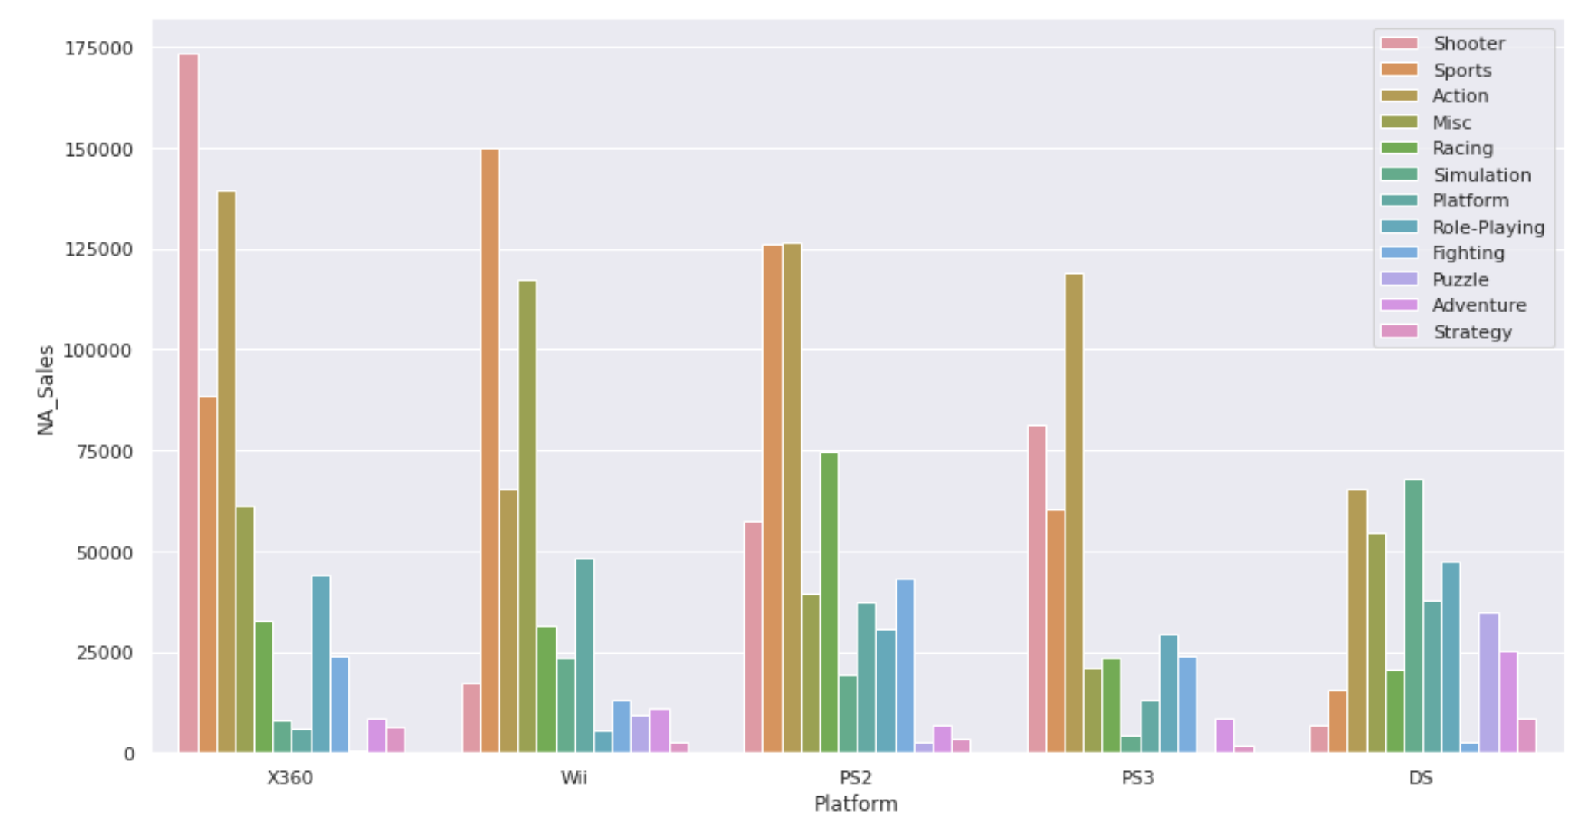
Top5 플렛폼내에 장르별 총 출고량 분석
05.
Notes:
이 그래프는 Top5 플렛폼 기준으로 장르별 북미 총 출고량을 나타내는 그래프이고 플렛폼마다 출고량이 높은 장르가 있음을 보여줍니다.

Slide 17
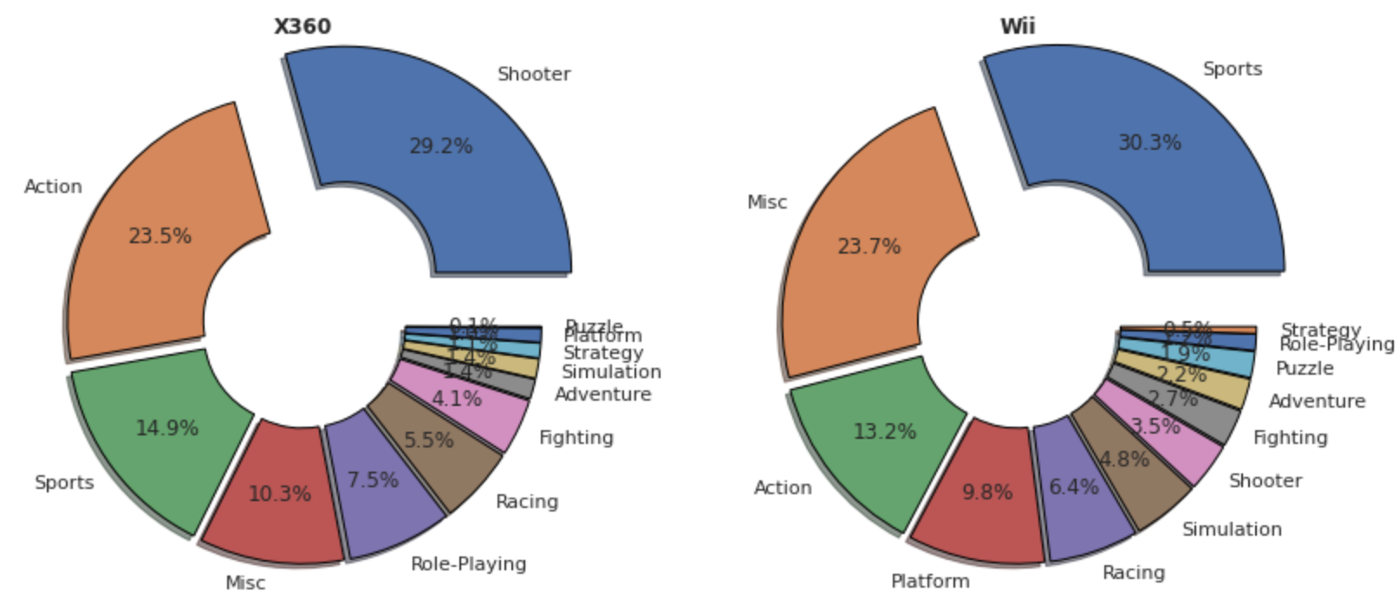
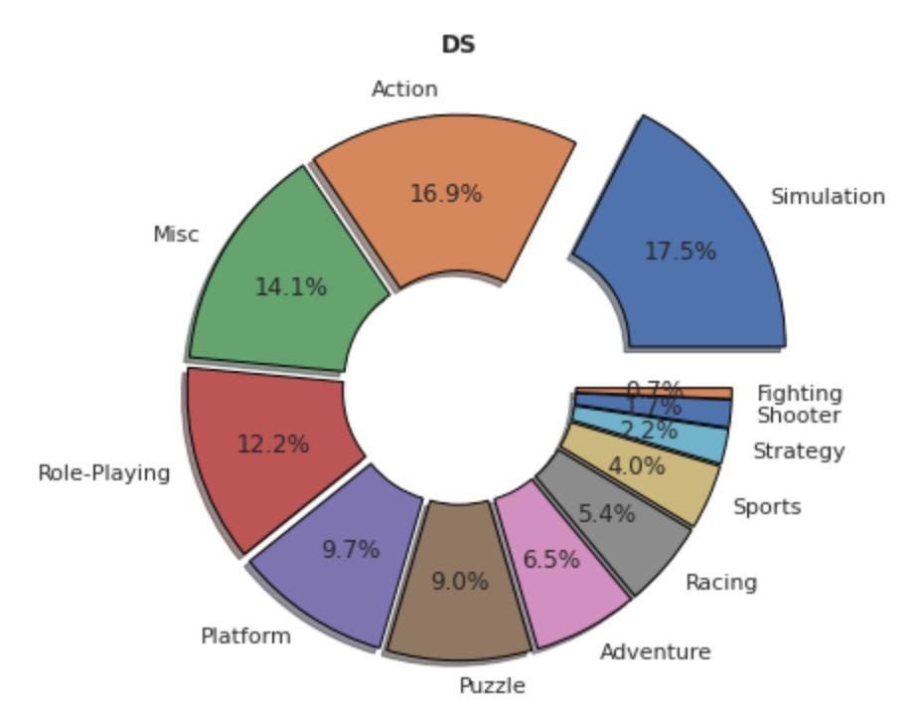
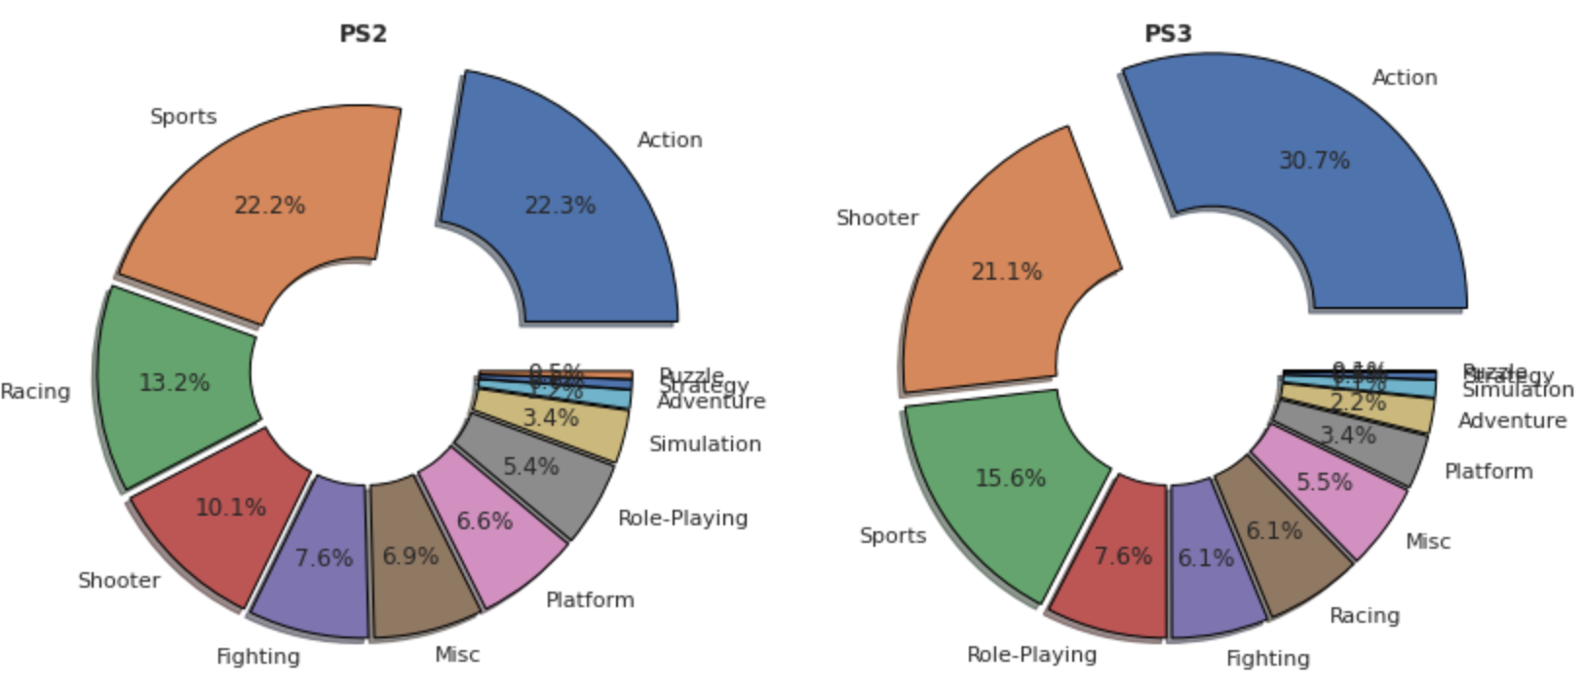
05.
Notes:
이 그래프는 앞에 그래프를 비율로 나타내는 그래프입니다. 확실히 X360은 Shooter, Wii는 Sports등이 높은것을 확인 할수있습니다.

Slide 18
다음분기 게임 설계
최신 트랜드 게임장르
최신 트랜드
시리즈물
타겟지역
플렛폼
06.
액션,
Shooter
스포츠,
War
북미, 유럽
PS3, X360
북미 vs 유럽
PS3 vs X360
액션 vs Shooter
스포츠 vs War
북미지역
X360
Shooter
전쟁시리즈물
Notes:
게임 설계를 할때 출고량 데이터를 기반으로 다음과 같이 나왔습니다. 요약하자면,
출시타켓 지역으로 북미와 유럽, 최신 트랜드 게임장르로는 액션, Shooter, 시리즈물로는 스포츠와 전쟁관련 게임, 플렛폼으로는 PS3, X360이 적절합니다. 이를 종합하여 지역중 출고량이 가장 높은것은 북미지역,북미에서 출고량이 가장높은 플렛폼은 X360, 북미내에 X360플렛폼에서 가장 출고량이 높은 장르인 Shooter장르 기반으로 전쟁과 관련된 시리즈 물로 제작하는 것을 추천합니다.

Slide 19




Thank you!
AI 13기 강병우
Notes:
이상입니다. 감사합니다.

